Slide 1
Fortinet with Ali GWLB Best Practice LiuGang 2024-11-10

Slide 2

场景验证
网络架构
设备信息
验证步骤
测试Demo

Slide 3




业务拓扑
Internet
ECS
alb
App1-vpc
172.16.0.0/16
nat
两个业务VPC 南北向流量通过endpoint转给sec VPC GWLB进行安全
流量检测
两个业务VPC东西向流量通过CEN-TR转给sec VPC FGT进行安全流量
检测
Attach-1
Attach-2
ep
Attach-1
Attach-2
Sec-vpc
192.168.0.0/16
云企业网
CEN-TR
gwlb
TR
Attach-2
Attach-2
FortiGate
Attach-1
Attach-2
ep
App2-vpc
10.0.0.0/8
nat
alb
ECS
Internet

Slide 4
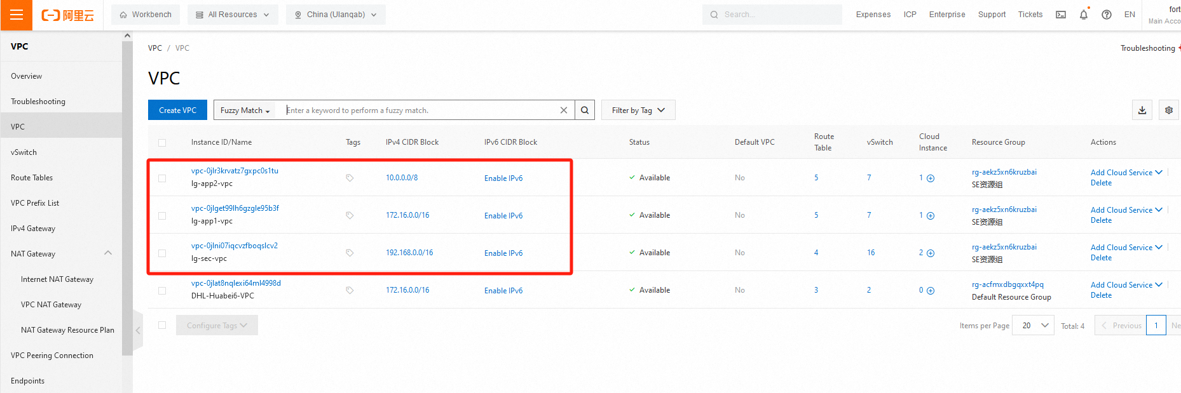
VPC规划

Slide 5
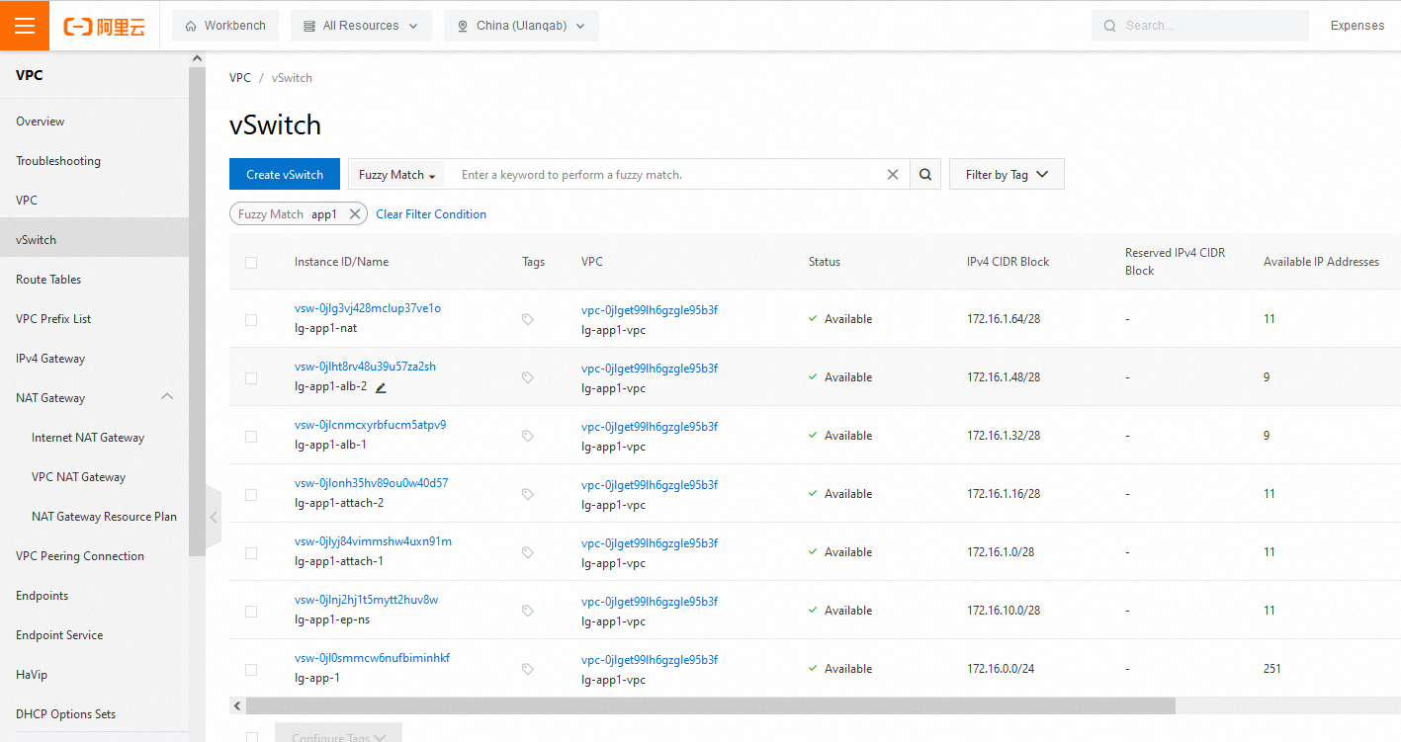
App1 Subnet规划

Slide 6
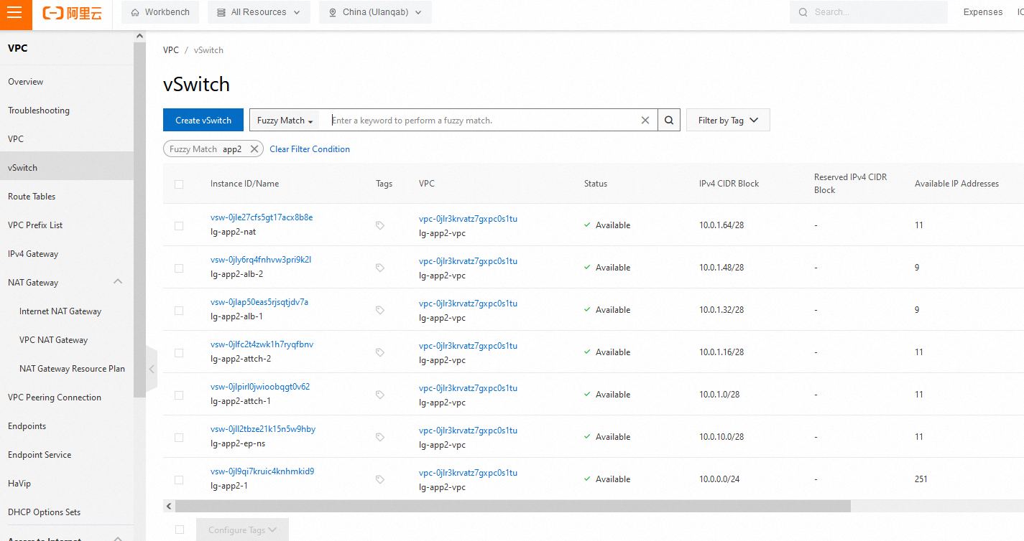
App2 Subnet规划

Slide 7
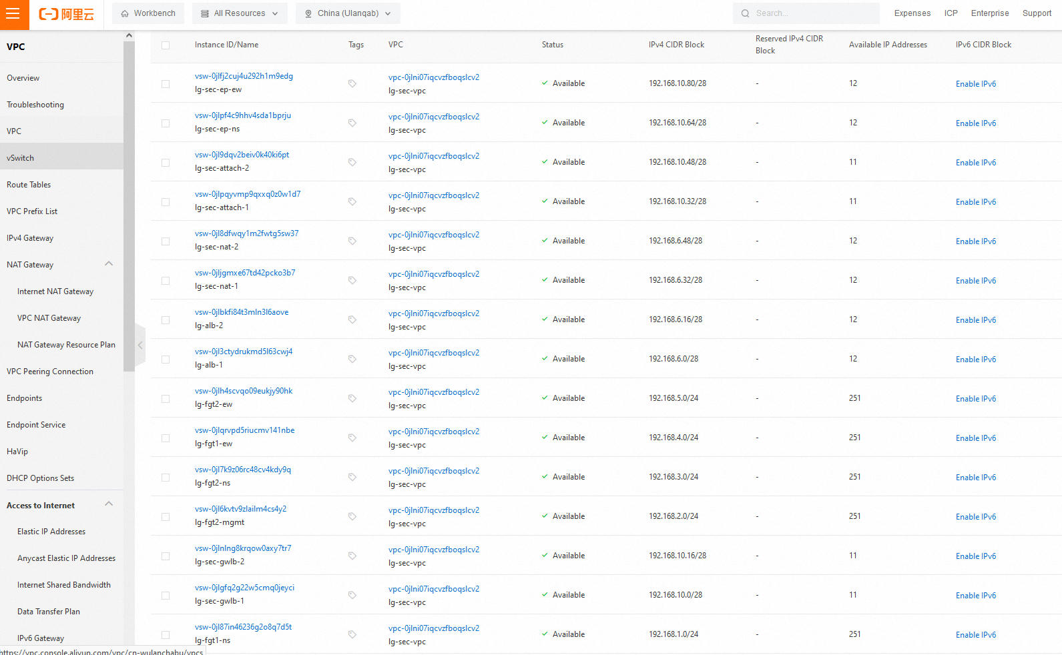
Sec Subnet规划

Slide 8
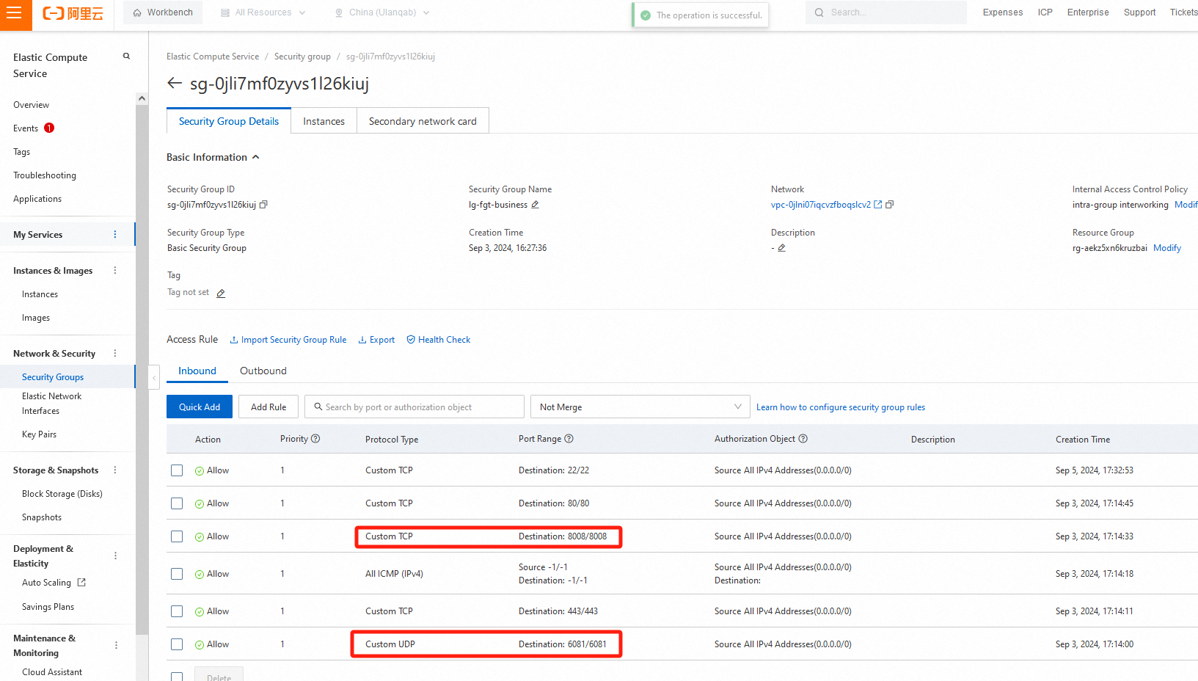
Security group规划-1

Slide 9
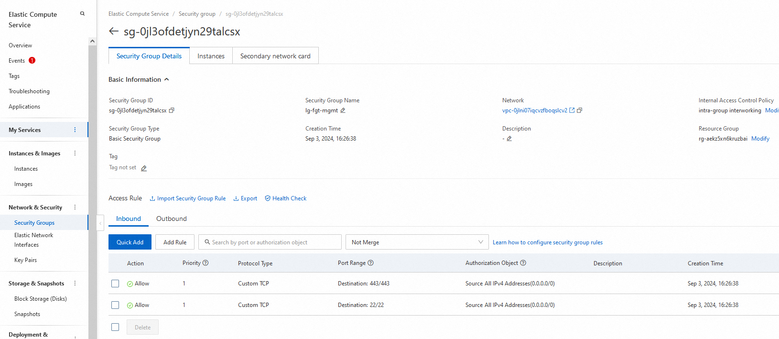
Security group规划-2

Slide 10
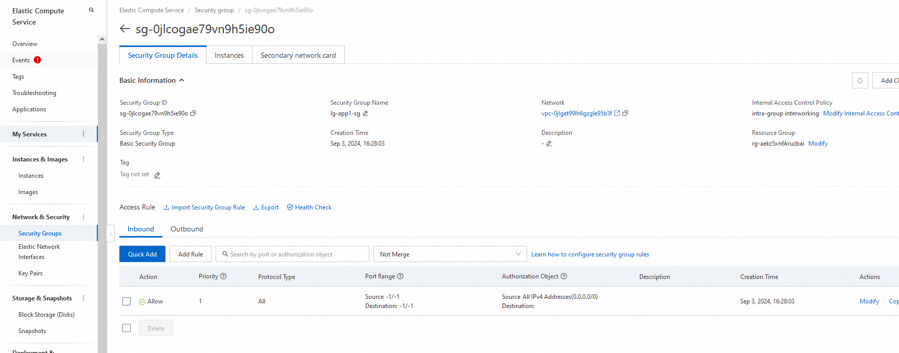
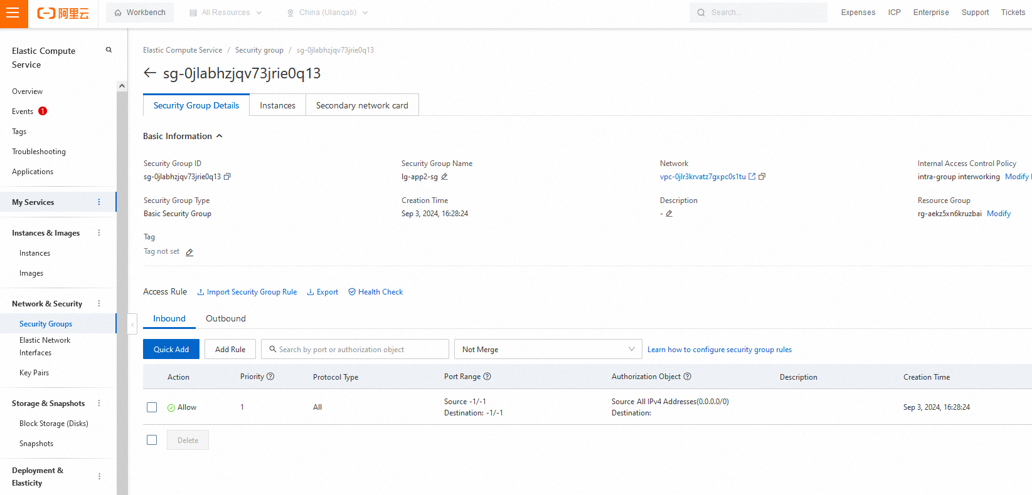
Security group规划-3

Slide 11
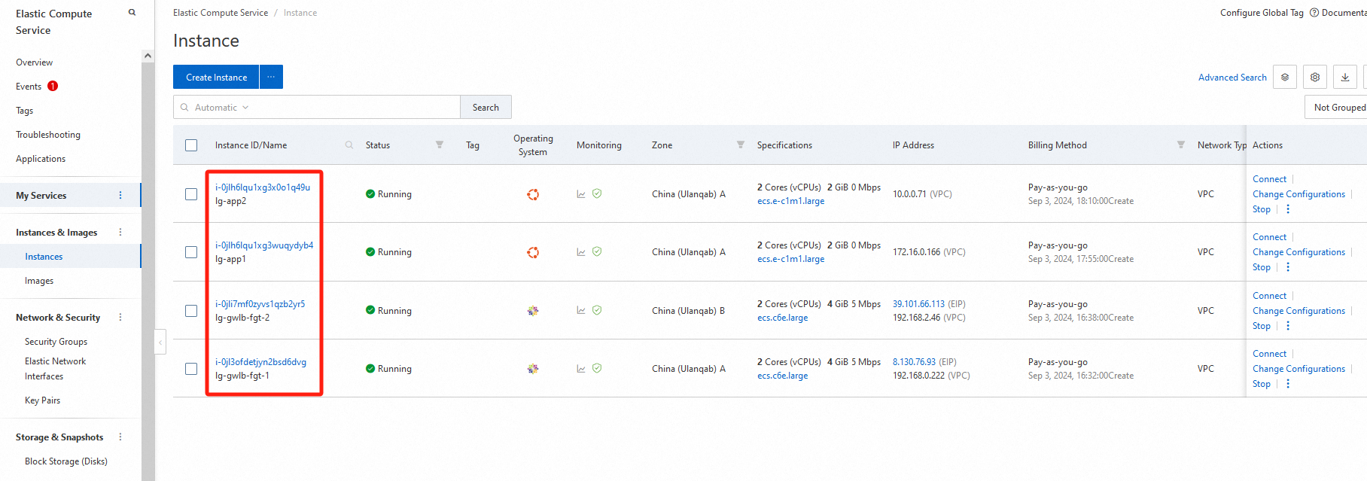
测试实例
建议防火墙部署采用的7代实例支持jumbo巨型帧，例如C7,G7

Slide 12
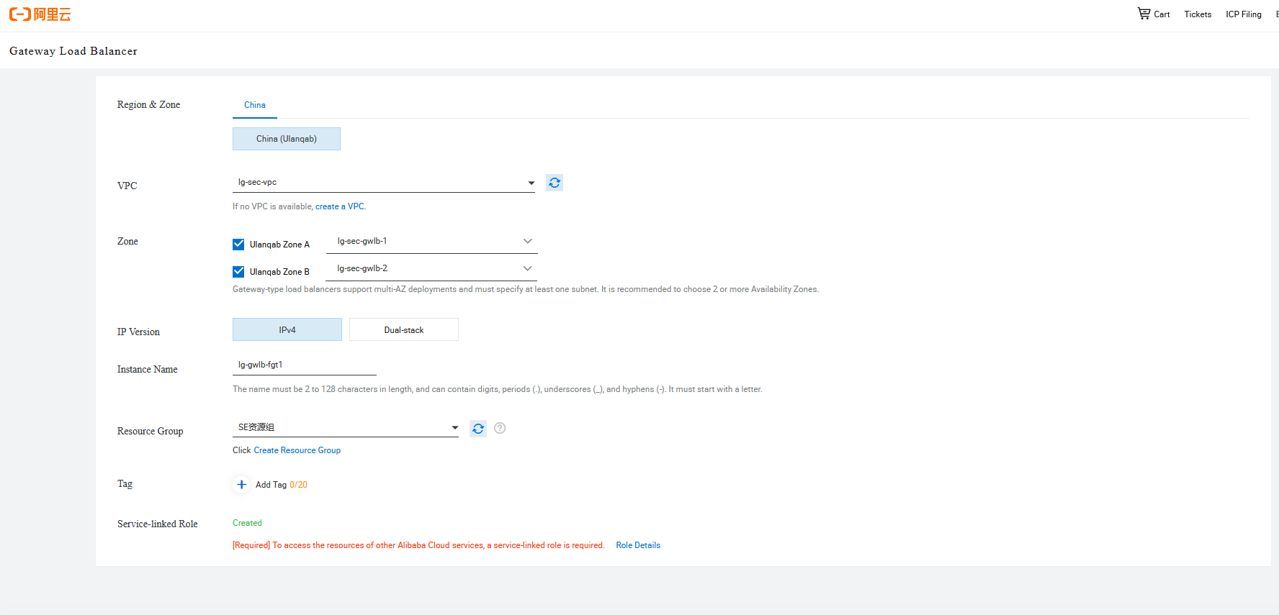
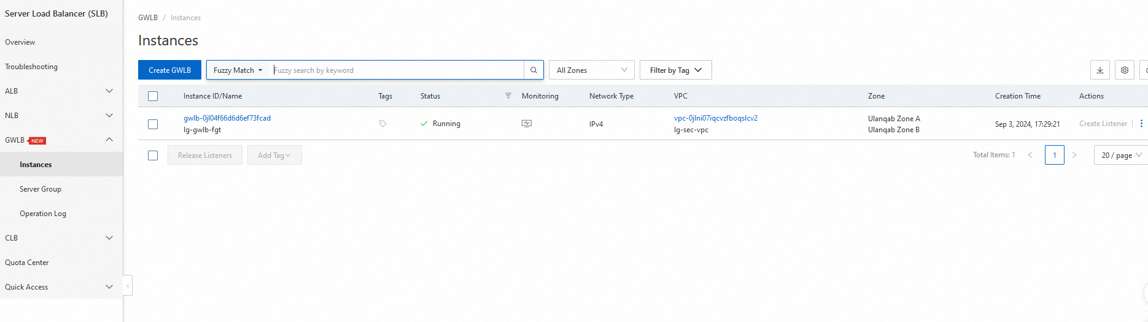
GWLB规划-1

Slide 13
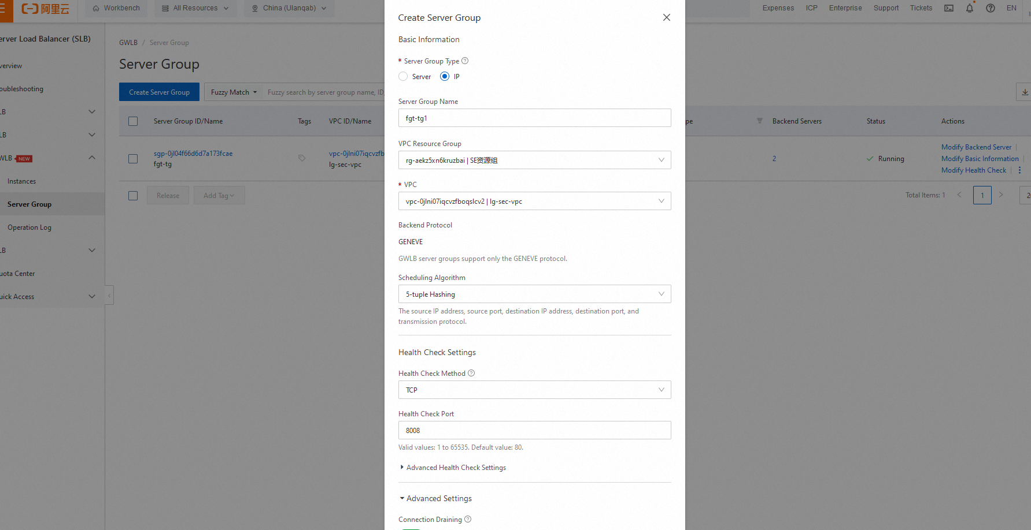
GWLB规划-2

Slide 14
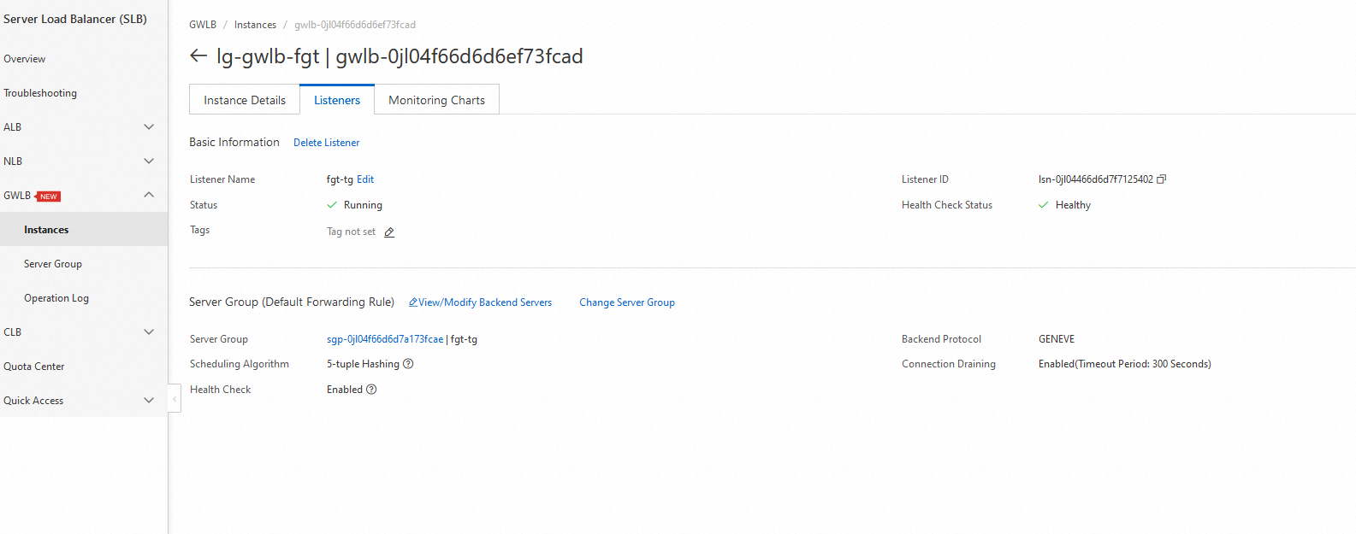
GWLB规划-3

Slide 15
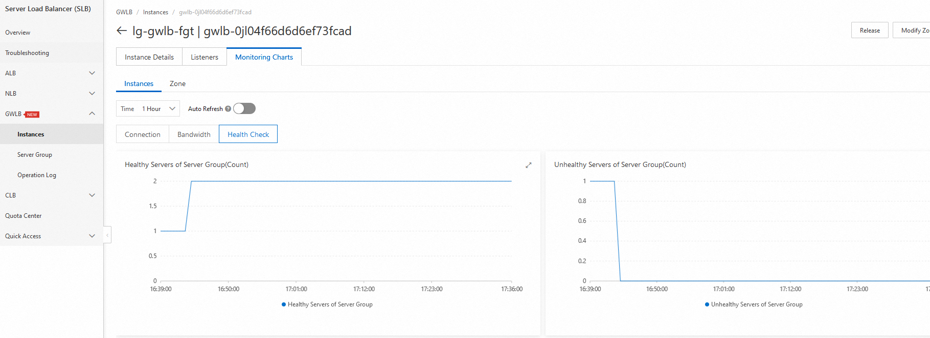
GWLB规划-4

Slide 16
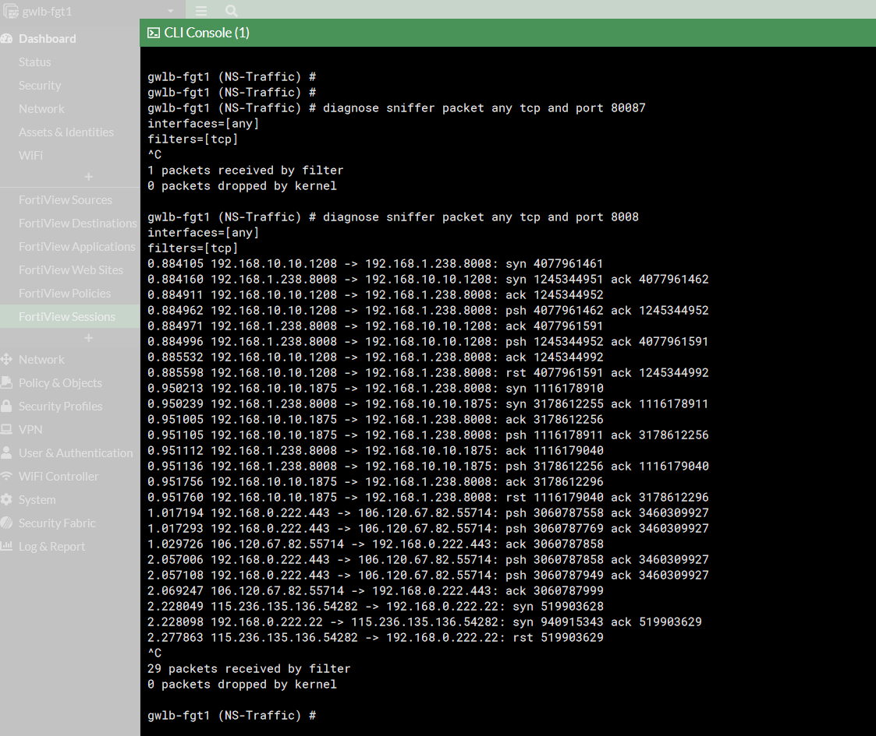
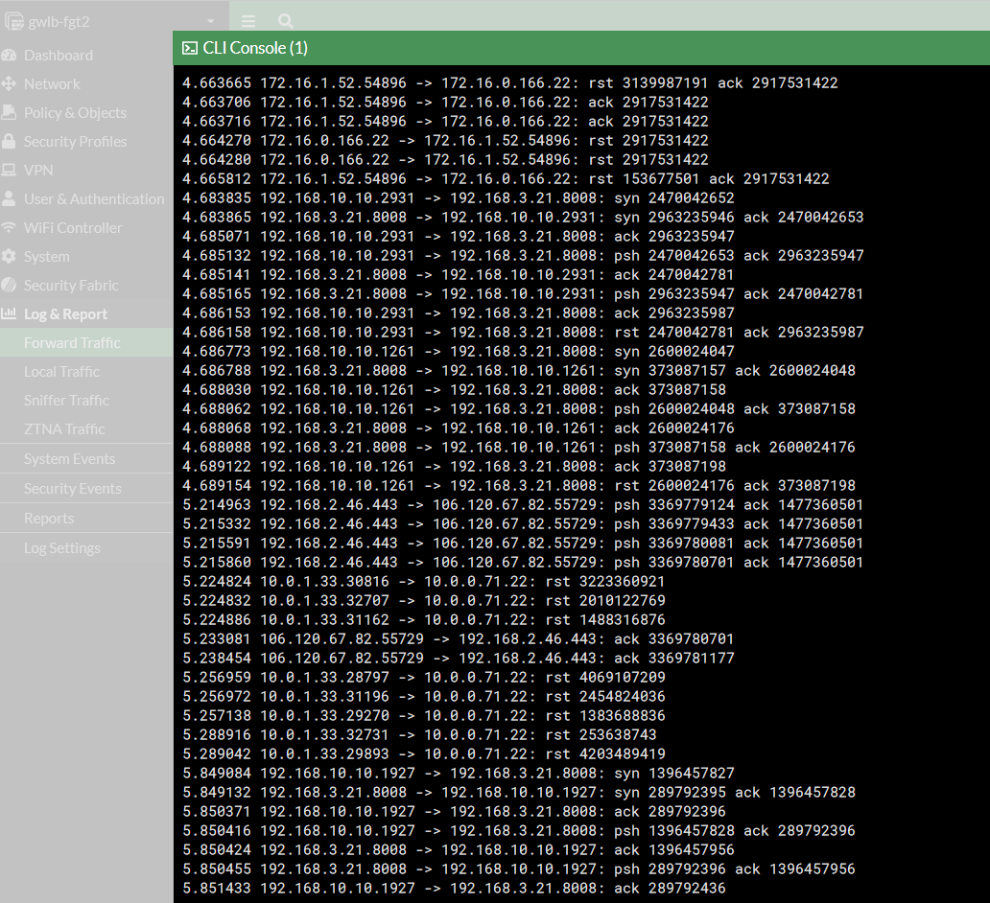
GWLB规划-5

Slide 17
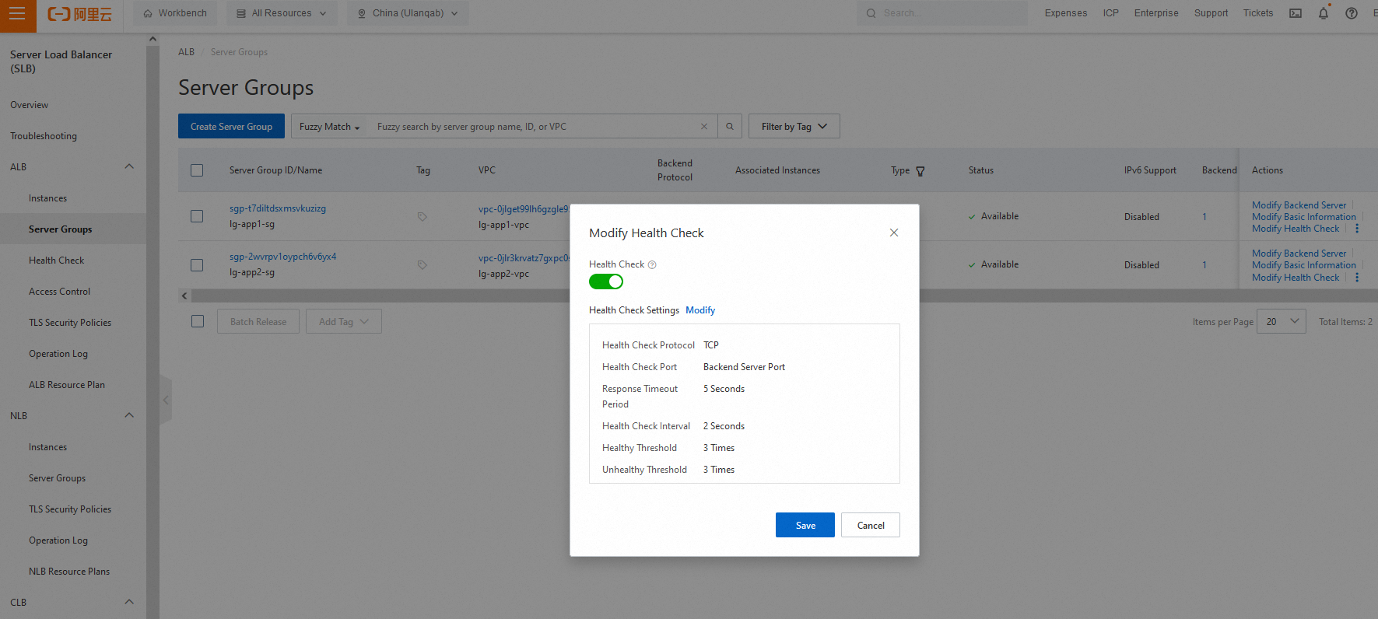
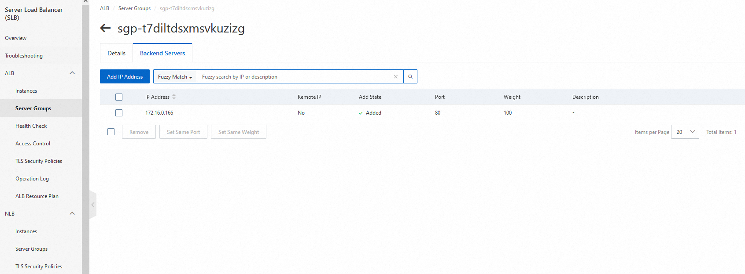
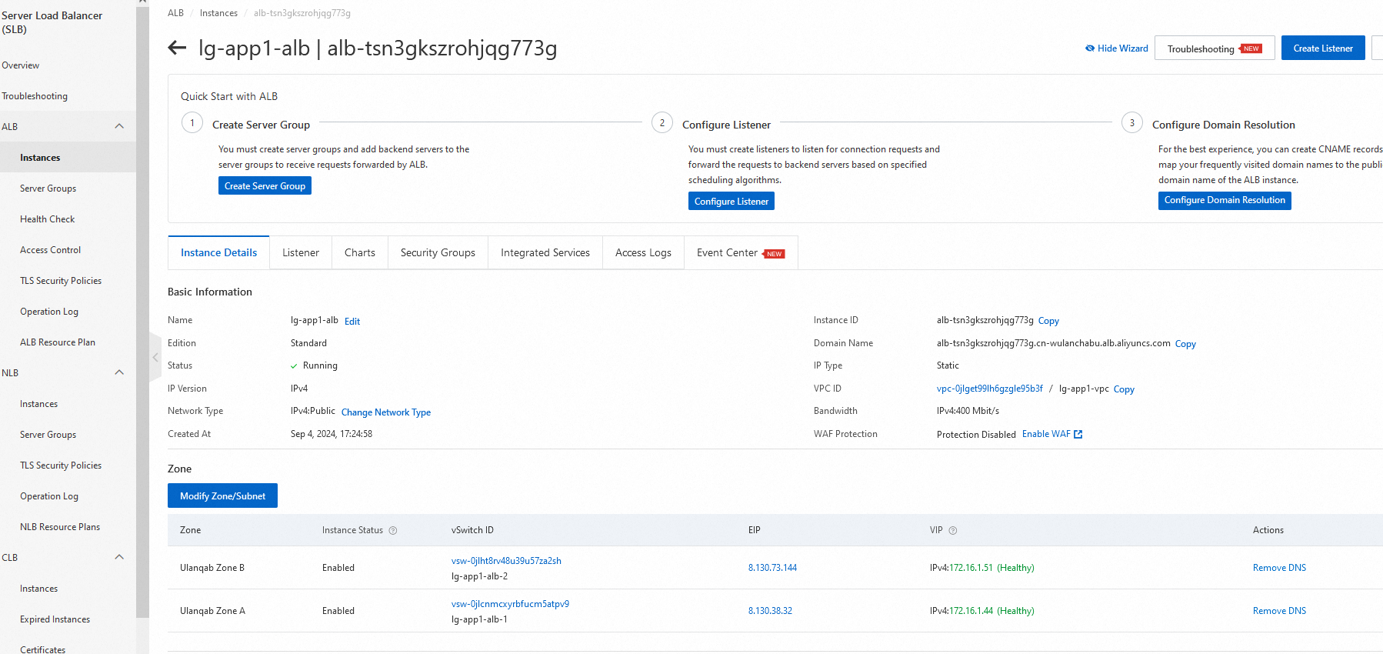
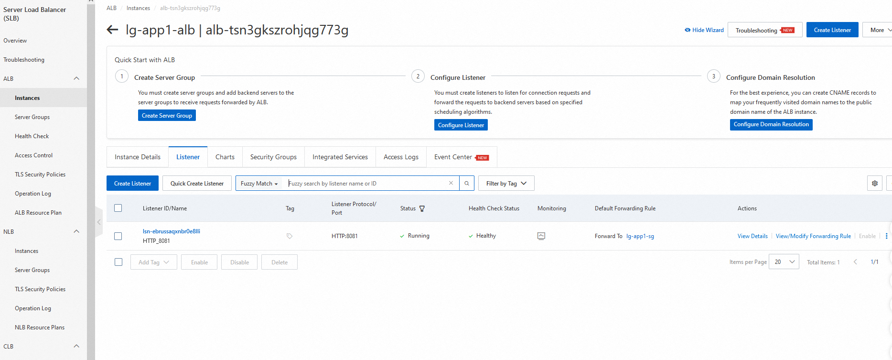
ALB-1规划

Slide 18
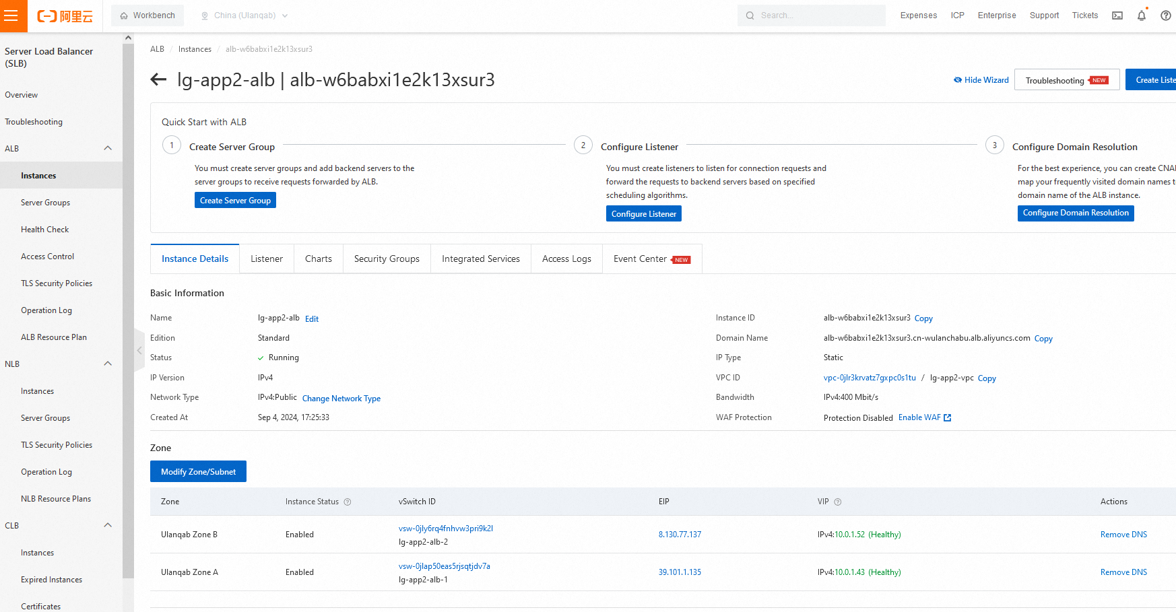
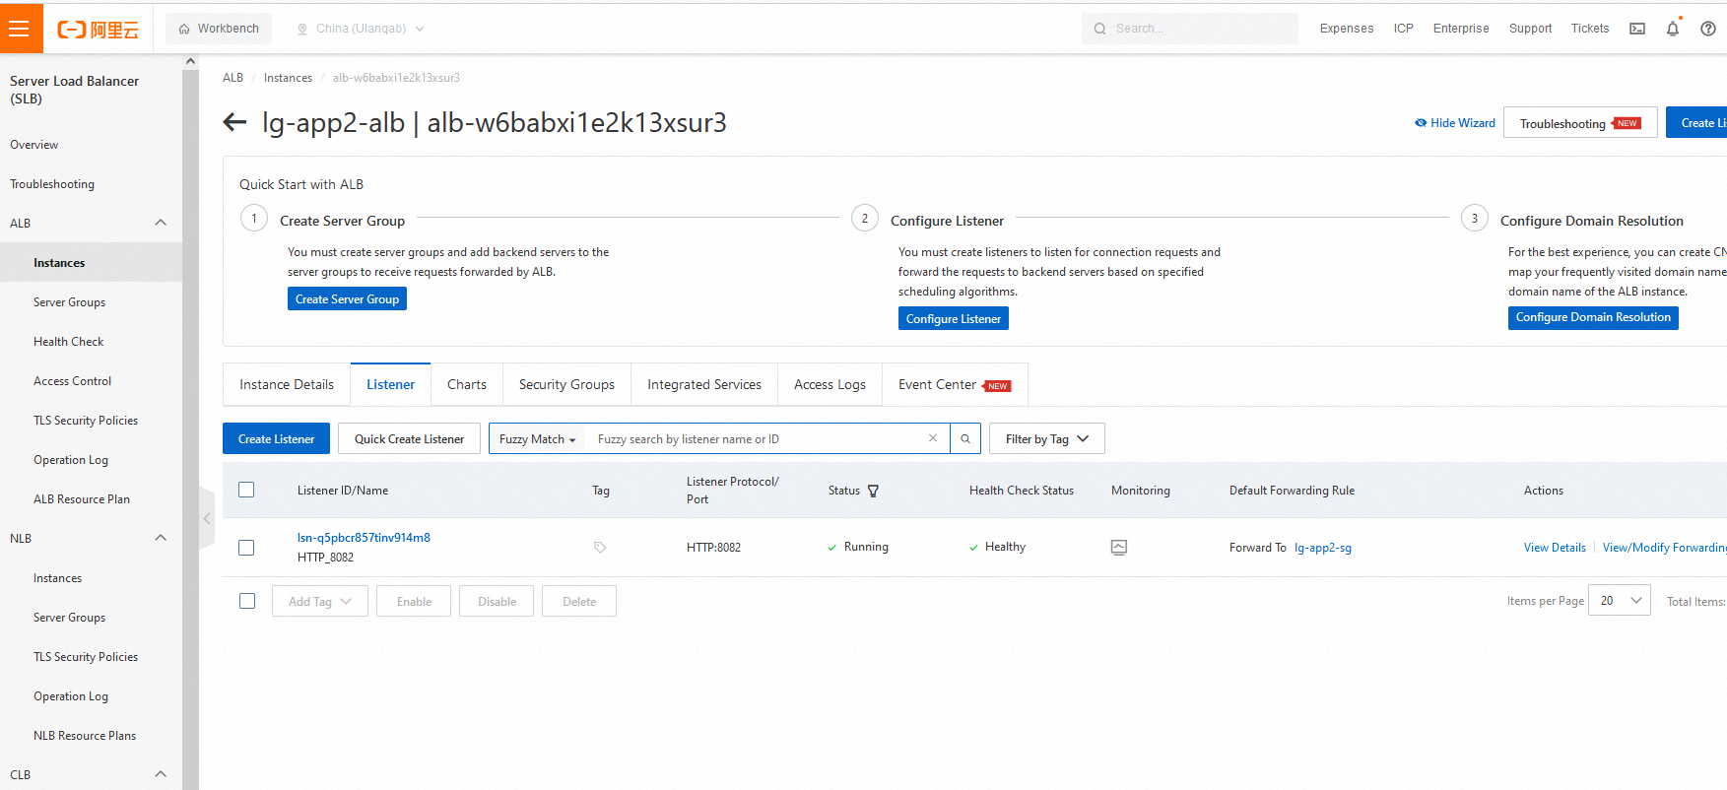
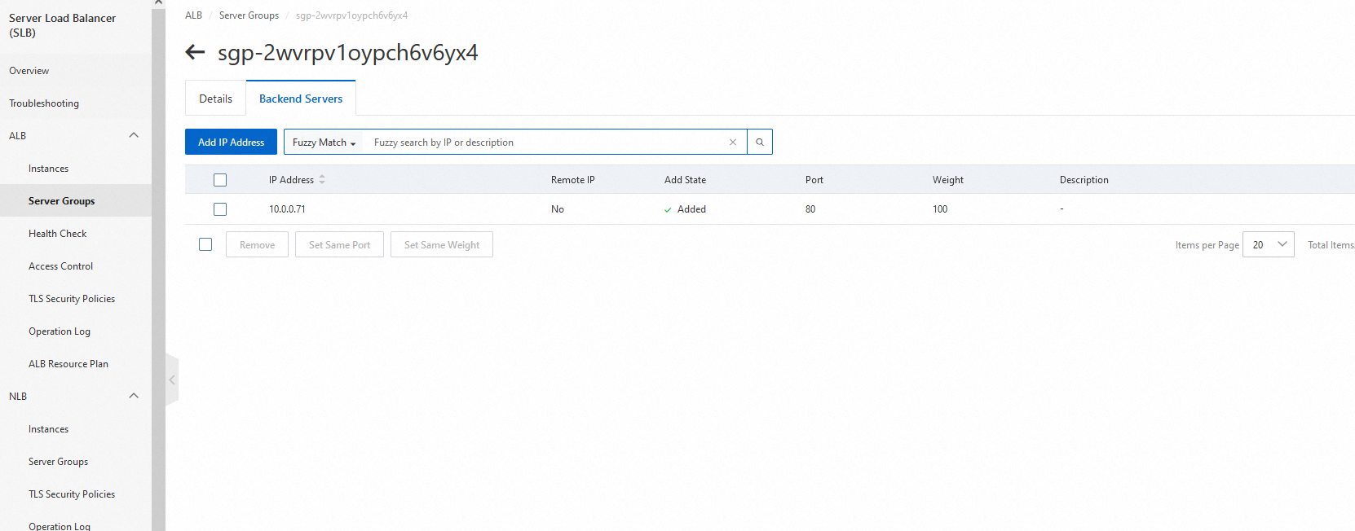
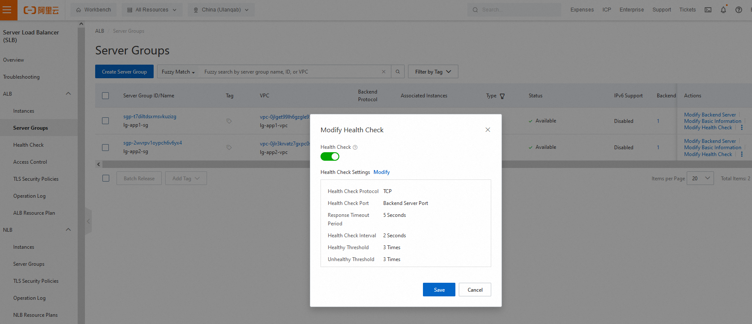
ALB-2规划

Slide 19
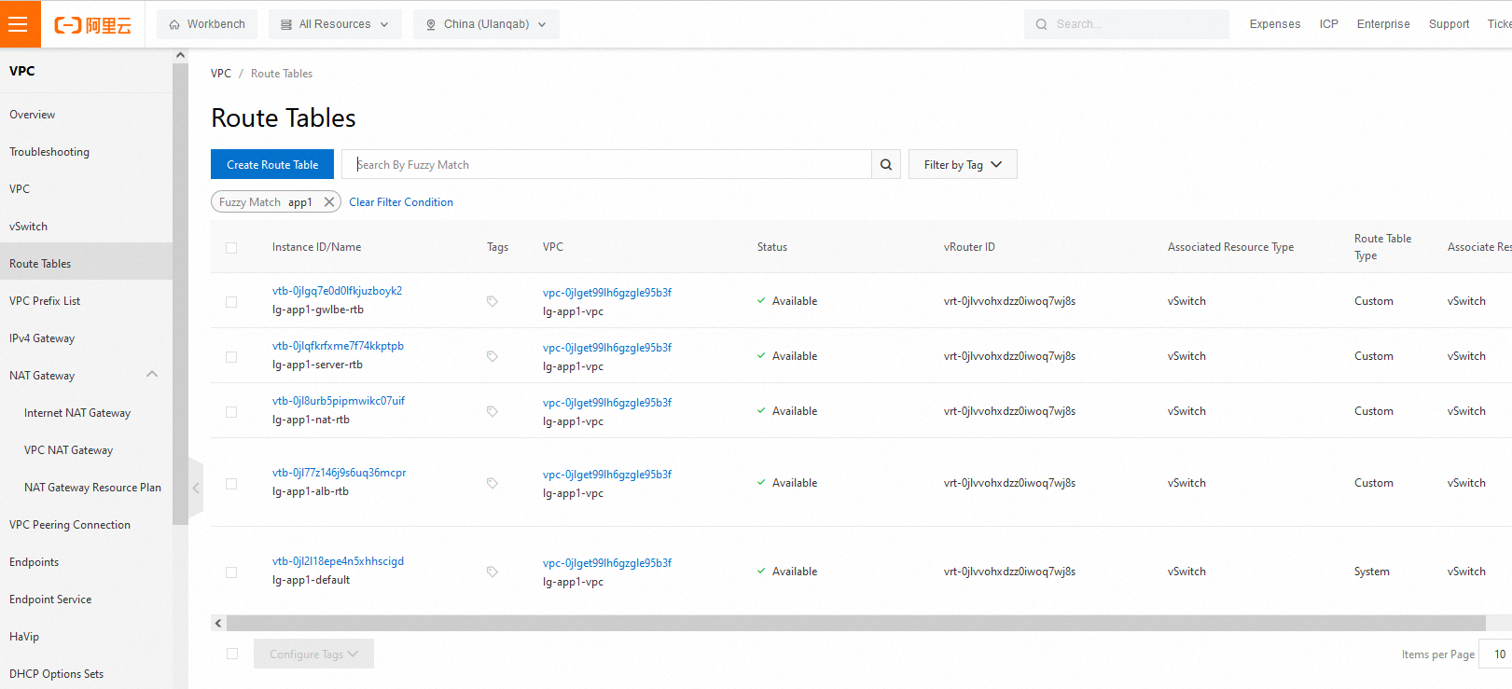
APP1 RTB-1规划

Slide 20
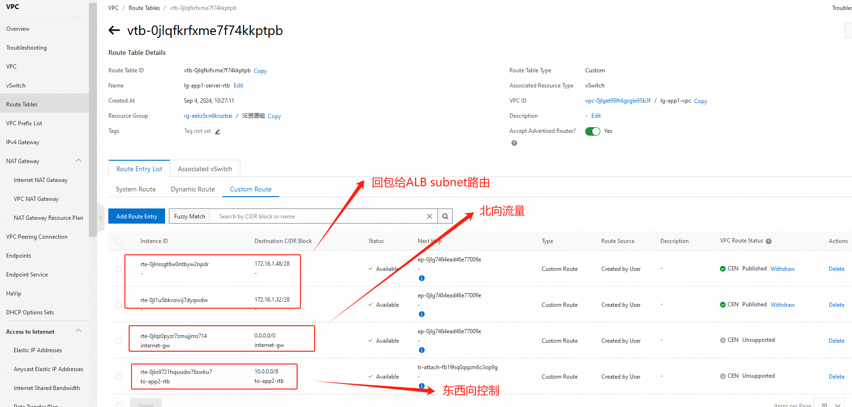
APP1 RTB-2规划
Notes:
server

Slide 21
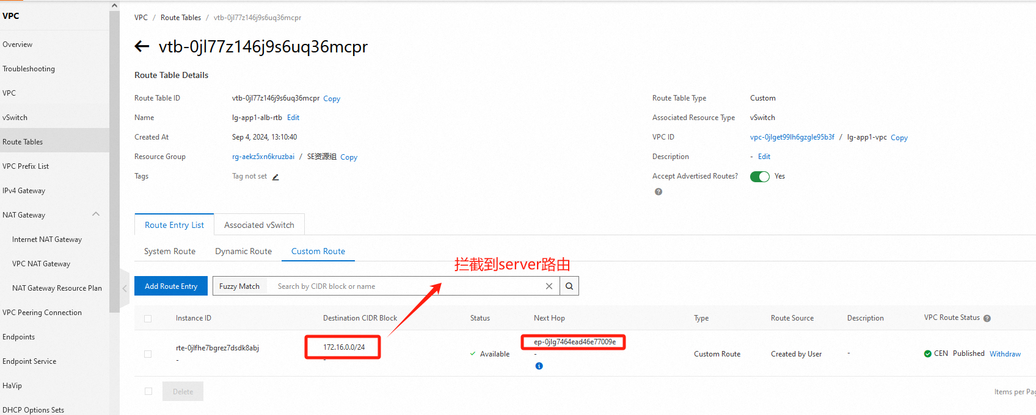
APP1 RTB-3规划
Notes:
alb

Slide 22
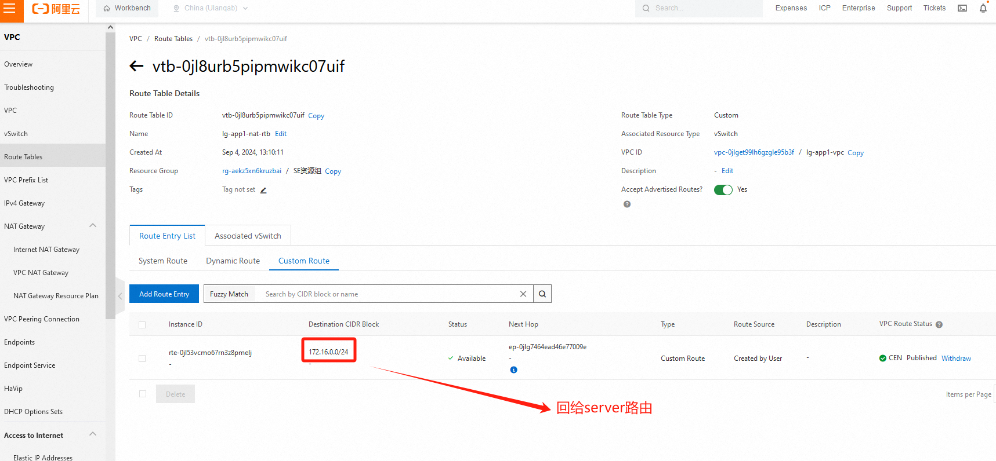
APP1 RTB-4规划
Notes:
nat

Slide 23
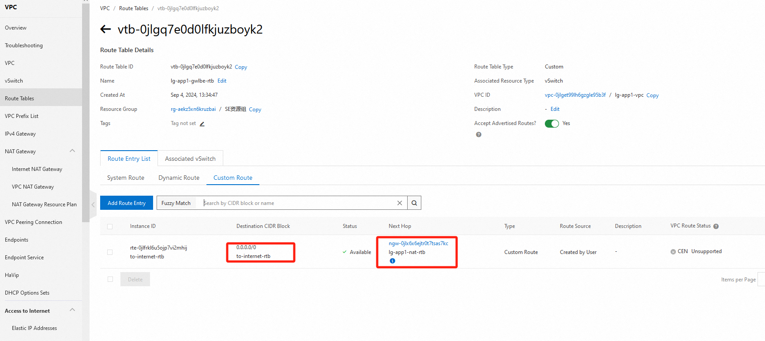
APP1 RTB-5规划
Notes:
gwlbe

Slide 24
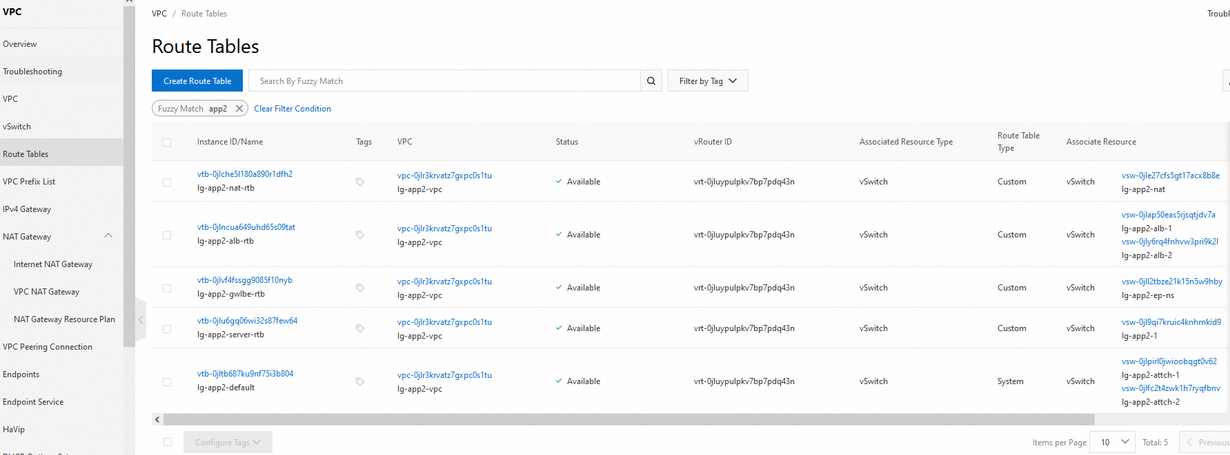
APP2 RTB-1规划

Slide 25
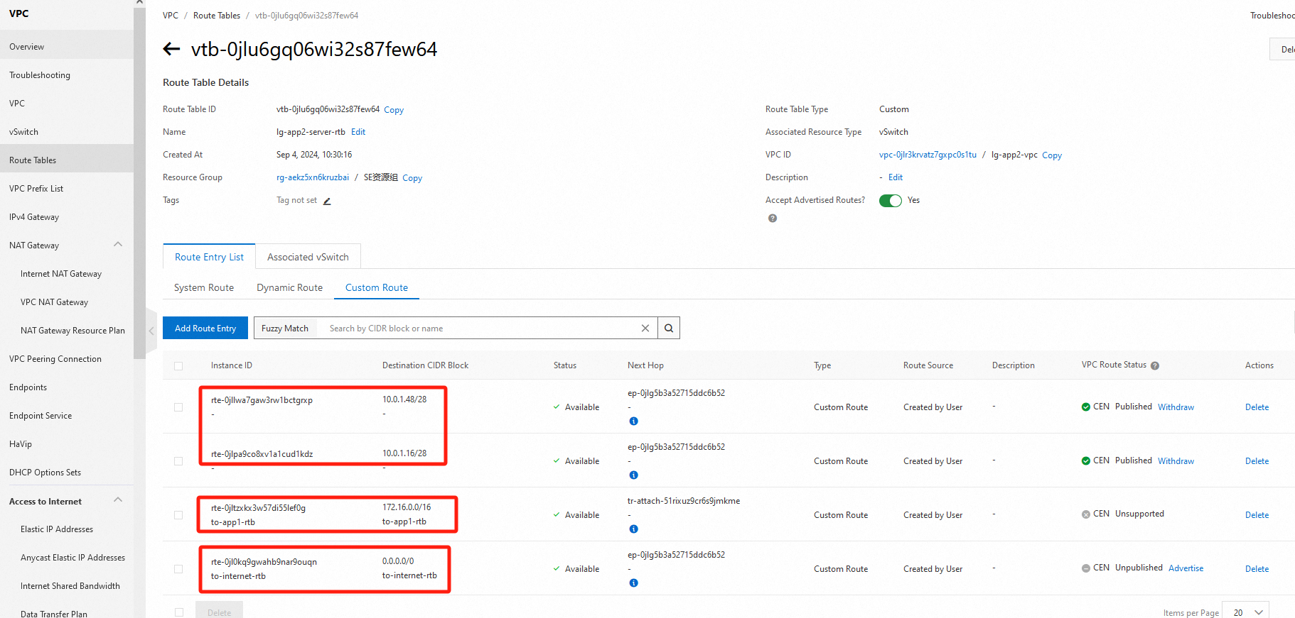
APP2 RTB-2规划
Notes:
server

Slide 26
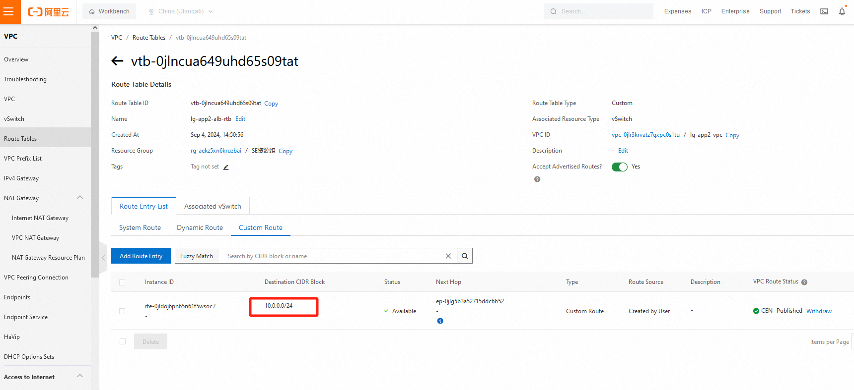
APP2 RTB-3规划
Notes:
alb

Slide 27
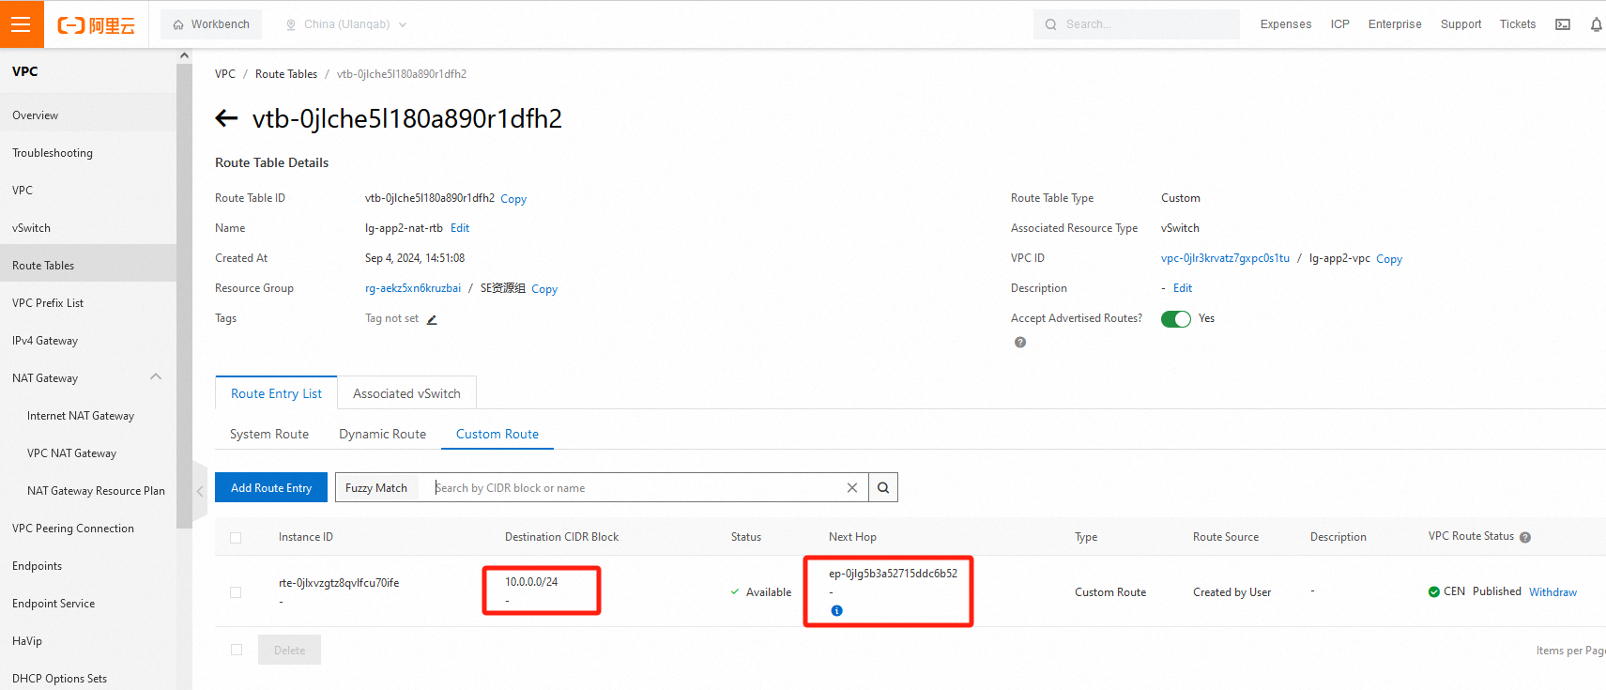
APP2 RTB-4规划
Notes:
nat

Slide 28
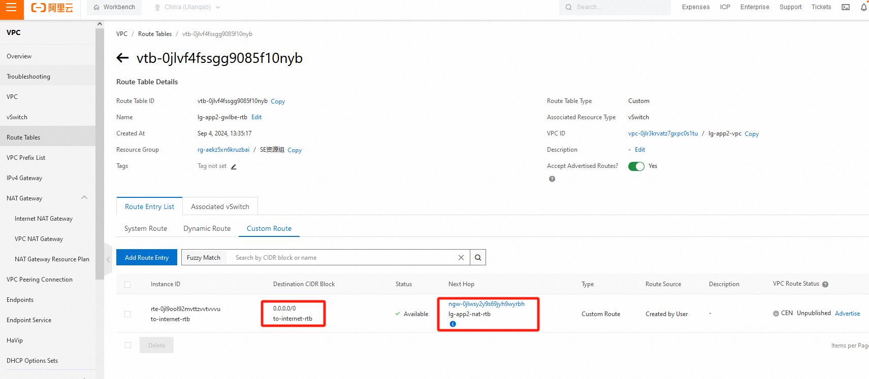
APP2 RTB-5规划
Notes:
gwlbe

Slide 29
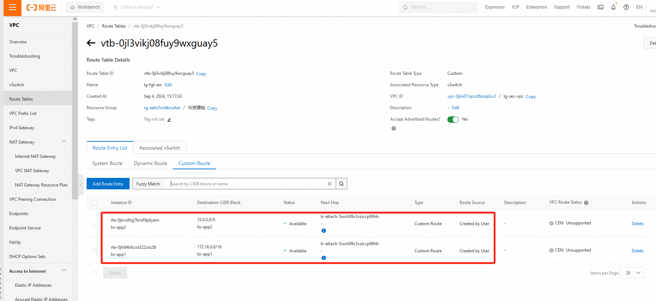
Sec Vpc FGT-EW RTP 规划

Slide 30
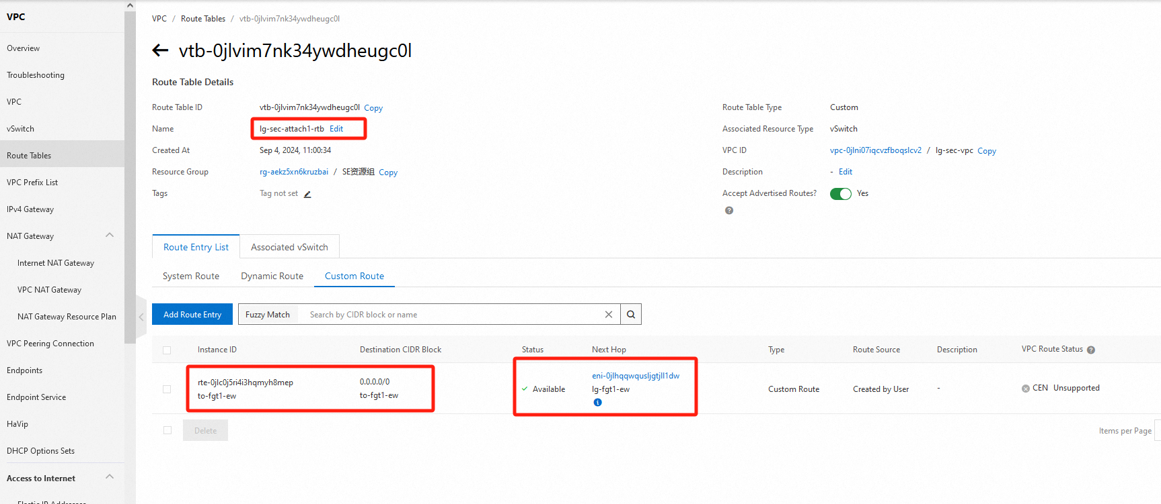
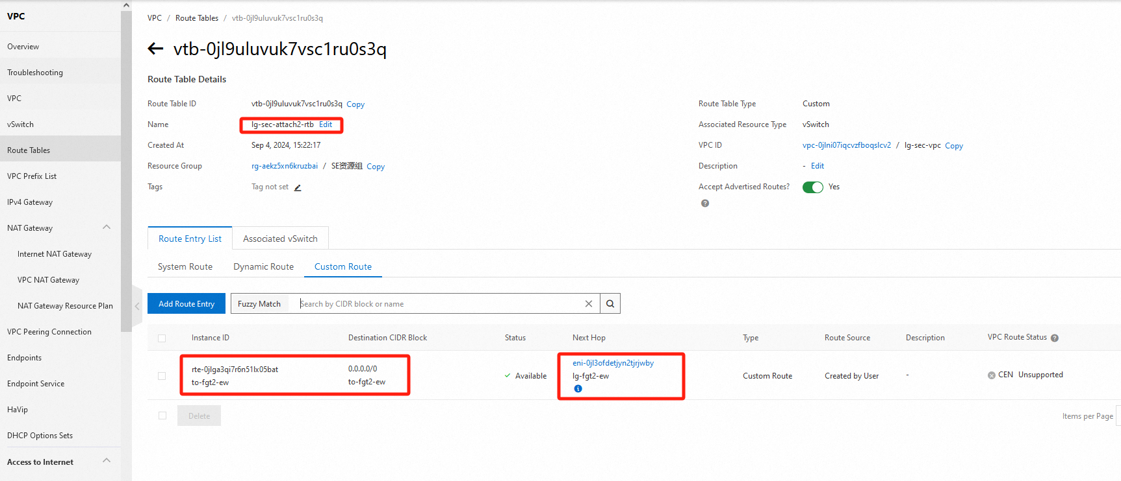
Sec Vpc Cen-TR Attach RTP 规划

Slide 31
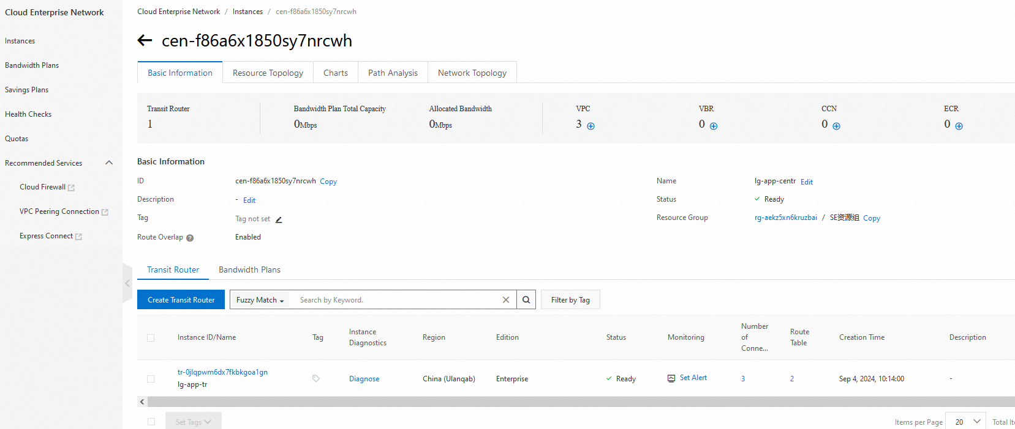
CEN-TR-1规划

Slide 32
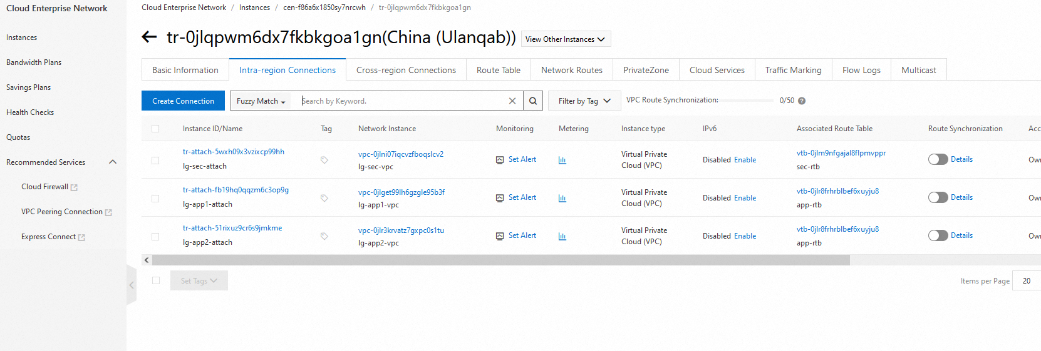
CEN-TR-2规划

Slide 33
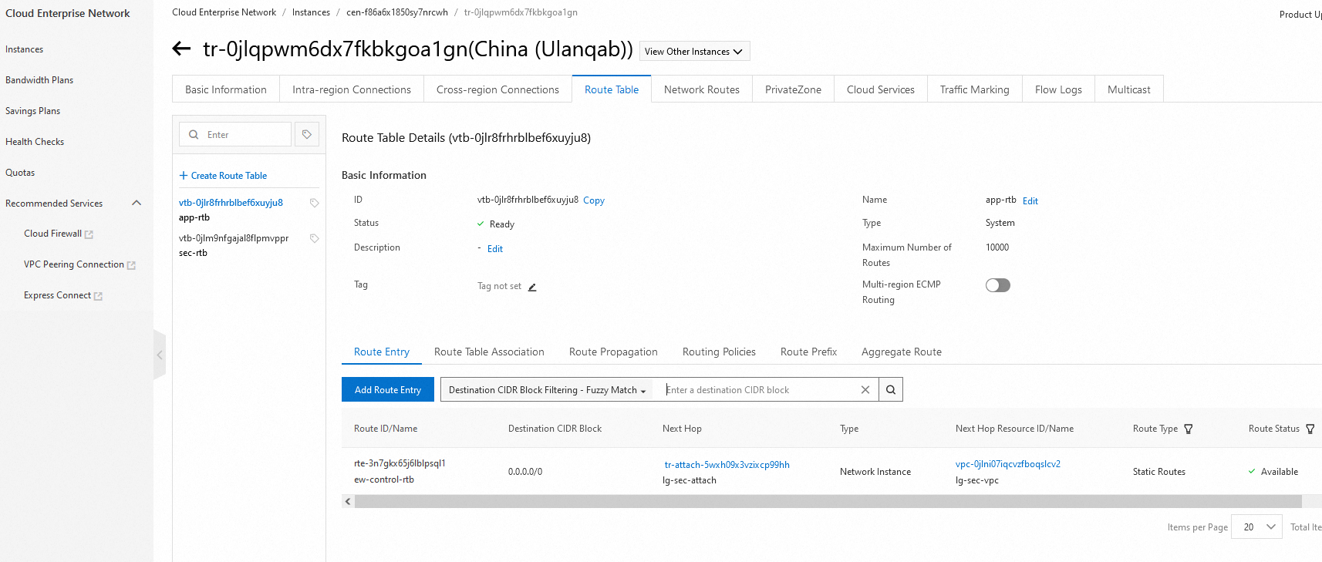
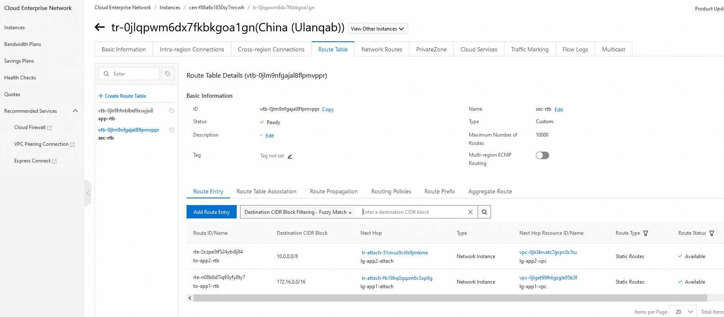
CEN-TR-3规划

Slide 34
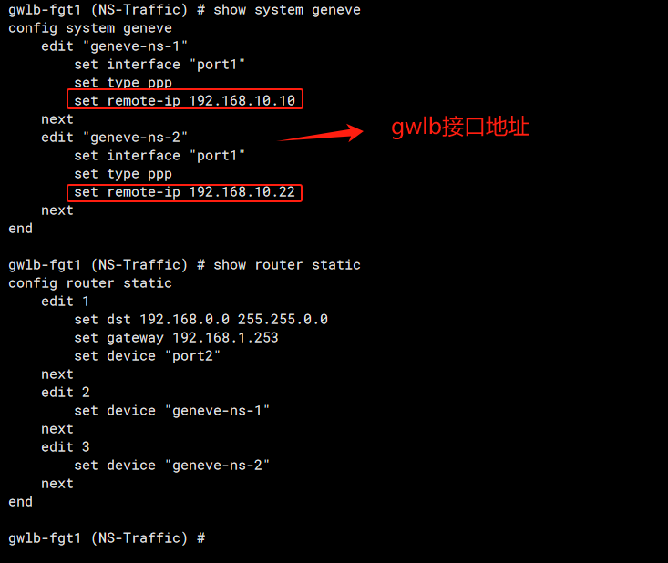
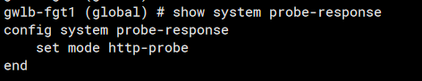
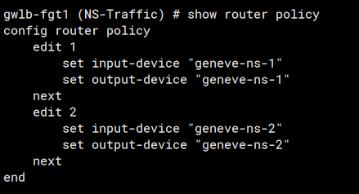
防火墙配置-1
FGT通过VDOM划分3个VDOM，Root作为管理VDOM，NS作为南北安全防护，EW作为东西安全防护，全局开启http-probe

Slide 35
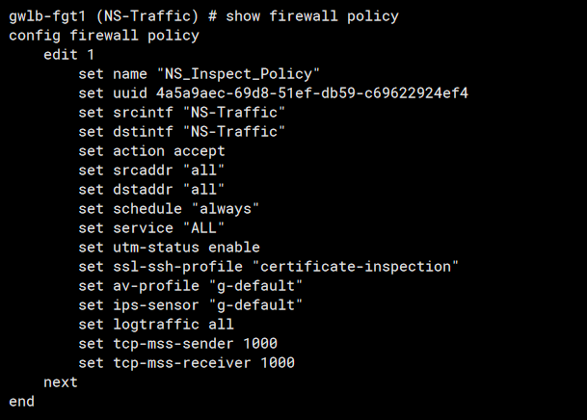
防火墙配置-2
目前阿里云GWLB支持MTU 1500，但是不支持分片，进行应
用测试时根据业务类型和终端类型不同访问应用时会出现不通
现象，则需要在FGT策略里修改TCP-MSS 来匹配流量，否则
导致Drop
当前建议调TCP-MSS低于1300

Slide 36
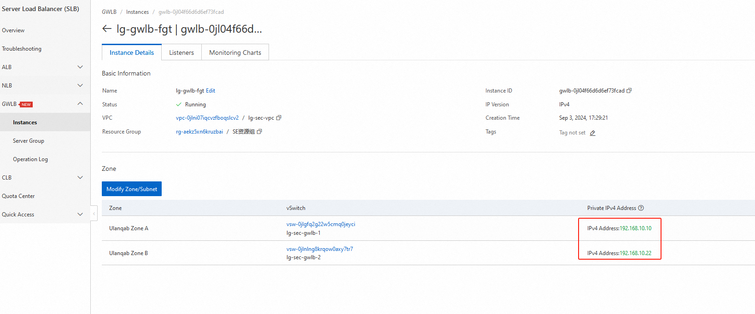
防火墙配置-3

Slide 37
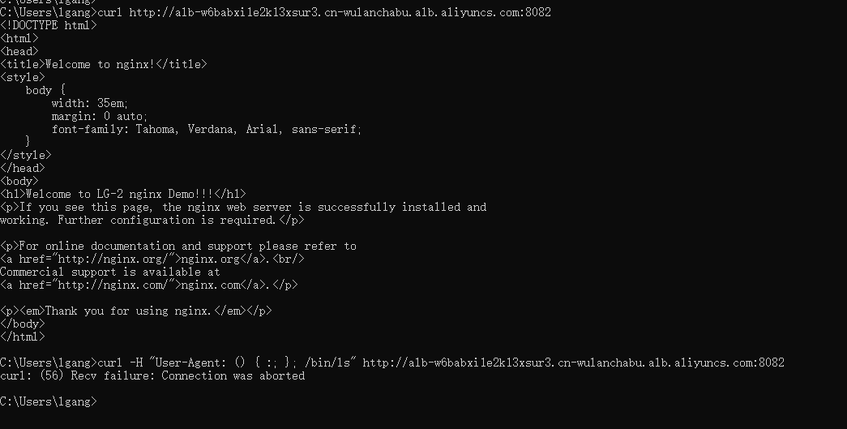
南向流量测试-1

Slide 38
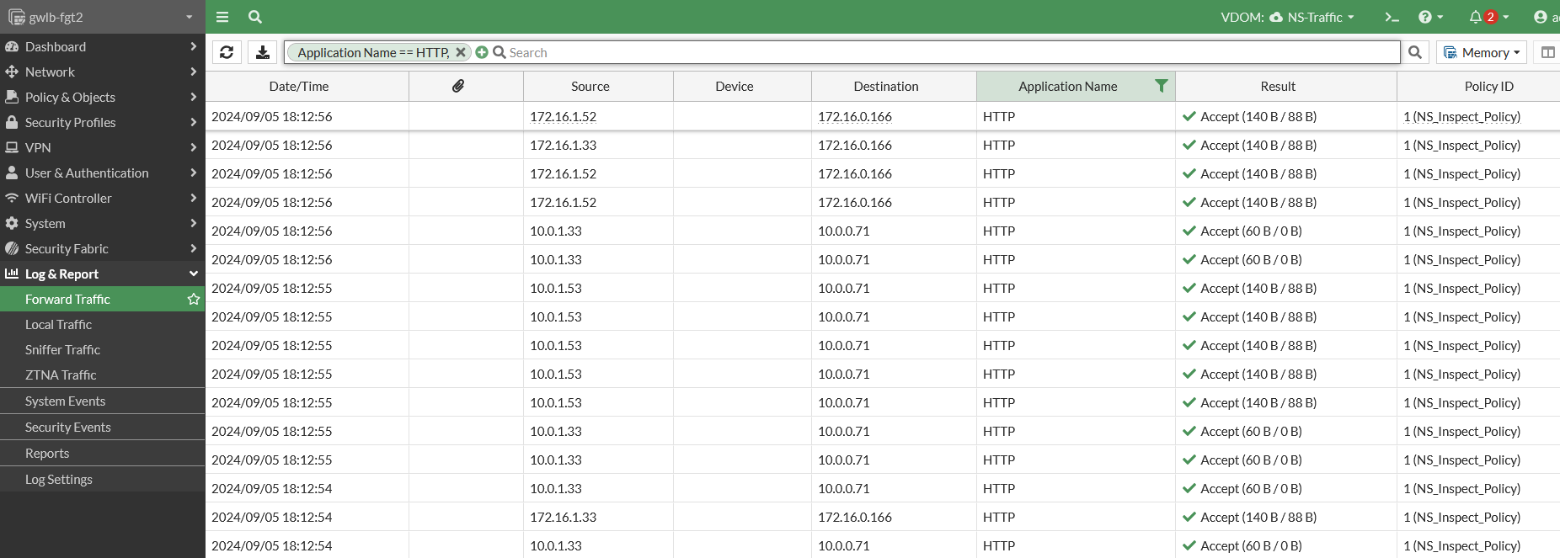
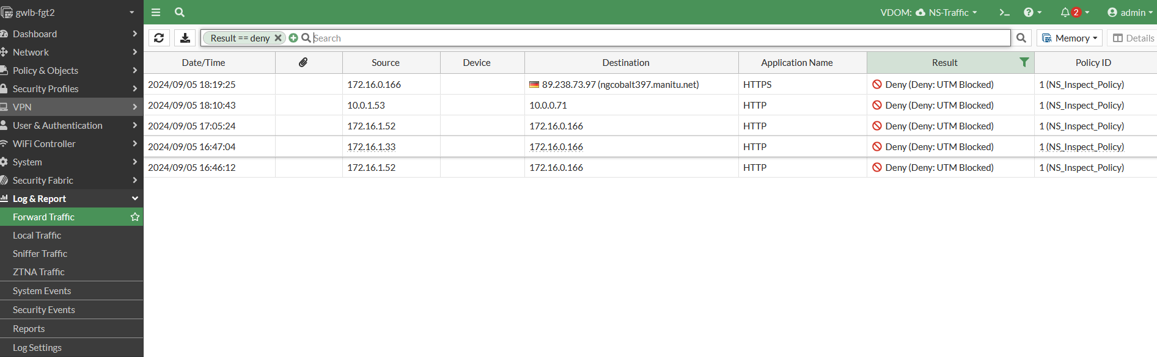
南向流量测试-2

Slide 39
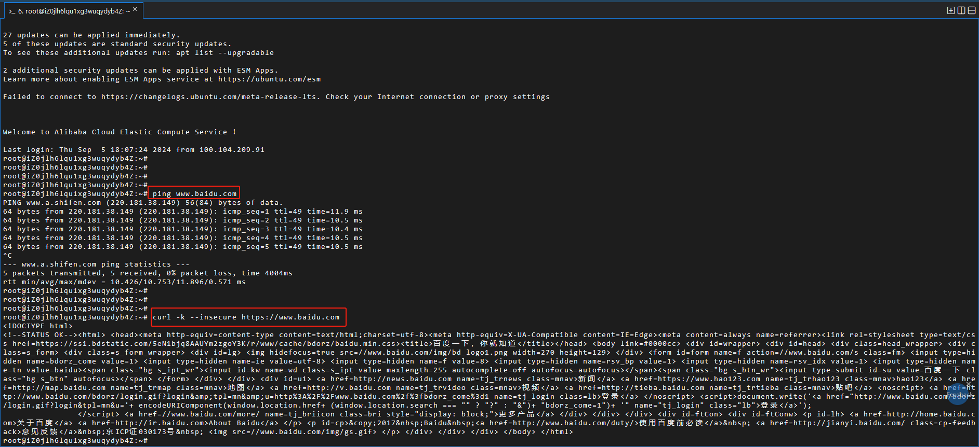
北向流量测试-1

Slide 40

北向流量测试-2

Slide 41

东西向流量测试-1

Slide 42

东西向流量测试-2

Slide 43

补充跨AZ访问东西向-1
由于目前CEN-TR不支持appliance mode源进源出功能，所以跨AZ东西访问需要指向明确一个endpoint，牺牲部分冗余性

Slide 44


补充跨AZ访问东西向-2

